Slide 1

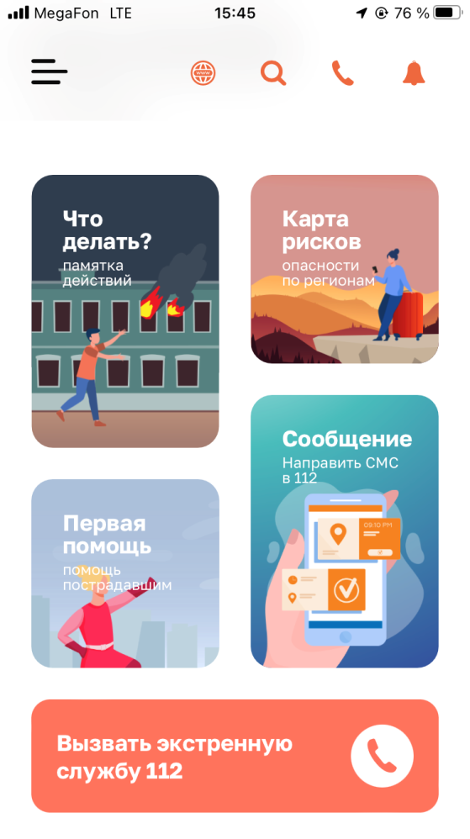
Мобильное приложение МЧС России
Приложение для мобильных устройств «МЧС России» предназначено для:
обеспечения получения экстренной информации, оперативного информирования населения о прогнозируемых и возникающих чрезвычайных ситуациях
осуществления эффективной информационной поддержки деятельности и инициатив Российской Федерации в области защиты населения и территорий от чрезвычайных ситуаций природного и техногенного характера

Slide 2
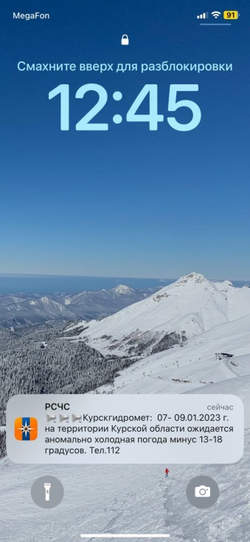
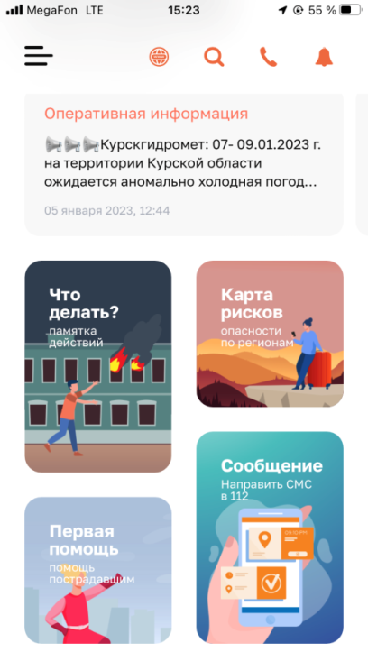
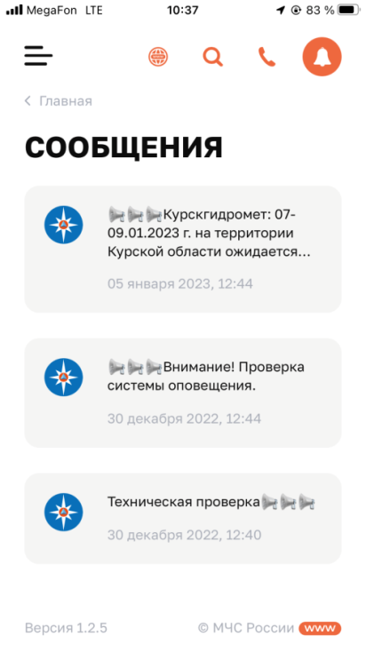
Мобильное приложение МЧС России
Получение экстренной информации осуществляется с использованием push сообщений, отправленных через специализированный web ресурс.
Для формирования архива сообщений копия push сообщения подгружается в приложение со специализированно ресурса.

Slide 3
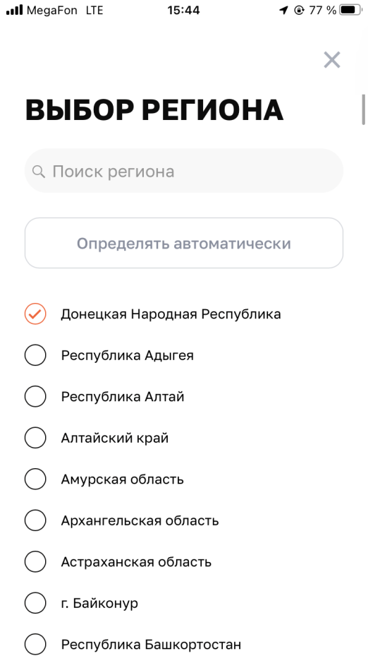
Мобильное приложение МЧС России
Получение информации (новости, сообщения, контакты) осуществляется на основании геопозиции
(на уровне субъекта РФ)
Пользователю доступен ручной выбор домашнего региона.

Slide 4
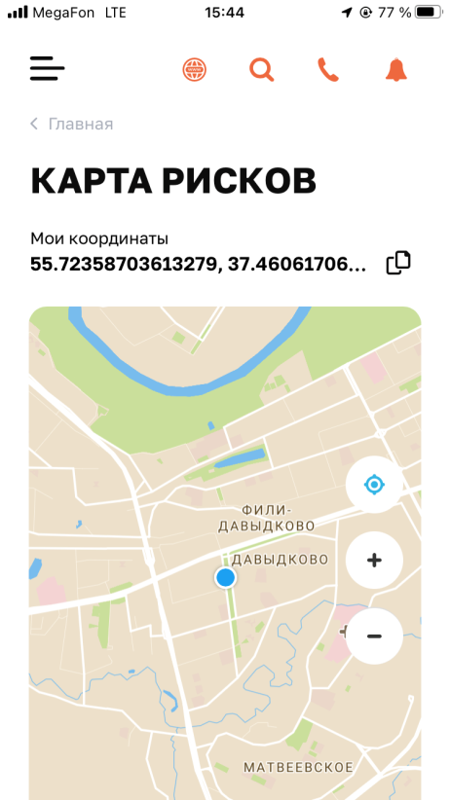
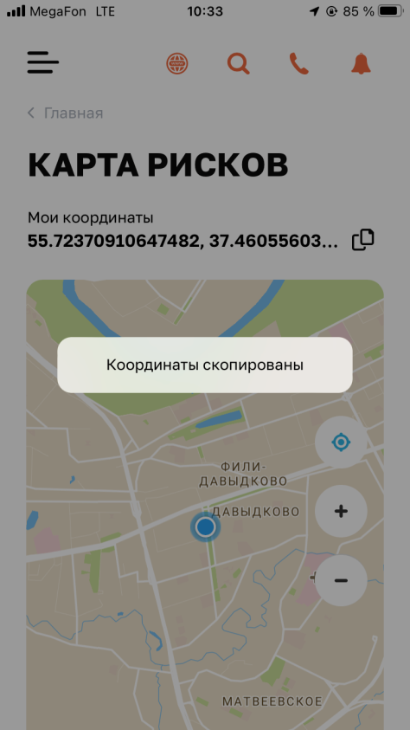
Мобильное приложение МЧС России
В приложении реализована интеграция с сервисами Атласа опасностей и рисков МЧС России в части получения оперативных прогнозов
Функционал позволяет быстро получить и передать в экстренные службы координаты свое места положения
(в настоящее время сервисы Атласа работают с ограничениями – переезд на новую площадку).

Slide 5
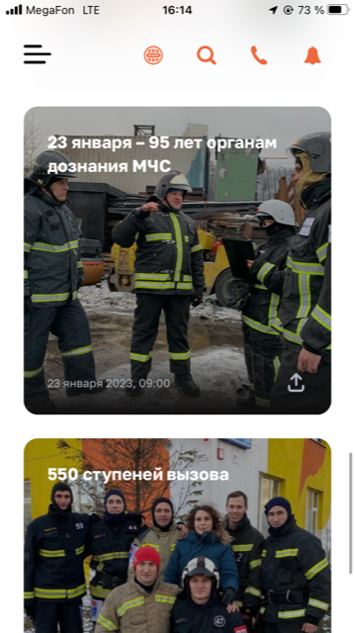
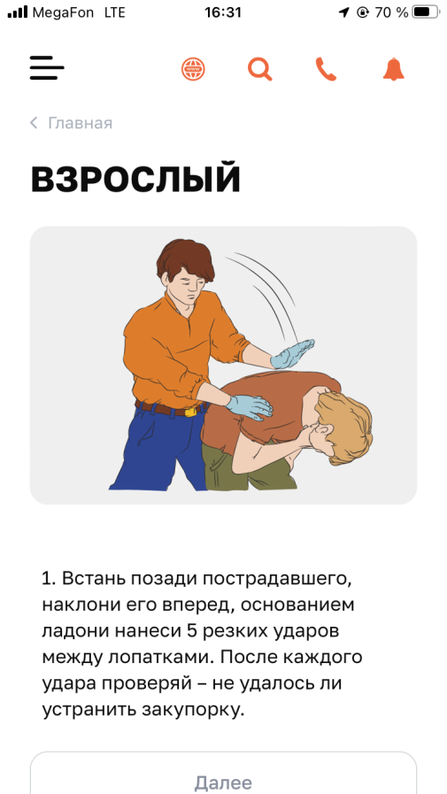
Мобильное приложение МЧС России
А еще мобильное приложение позволяет:
осуществить вызов экстренных служб;
получить знания по действиям в различных ситуациях;
проверить свою готовность к преодолению опасностей;
быстро сориентироваться в необходимых действиях при оказании первой помощи.

